Slide 1
муниципальное бюджетное дошкольное образовательное учреждение детский сад «БЕРЕЗКА»
«Воспитание здорового образа жизни»
Выполнила: воспитатель детского сада «Березка»
Бекренева В.И.

Slide 2
ОБРАЗОВАТЕЛЬНАЯ ДЕЯТЕЛЬНОСТЬ

Slide 3
ДОШКОЛЬНЫЕ ОБРАЗОВАТЕЛЬНЫЕ ПРОГРАММЫ

Slide 4
Цель оздоровительной работы:
создание устойчивой мотивации и потребности в сохранении своего здоровья и здоровья окружающих людей.

Slide 5
Задачи:
1. Сохранение и укрепление здоровья детей.
2. Формирование привычки к здоровому образу жизни.
3. Профилактика нарушений опорно-двигательного аппарата, зрения, простудных заболеваний.
4.Формирование потребности к ежедневной двигательности.
5.Привитие культурно-гигиенических навыков.
6.Оздоровление организма по средствам приобретения навыка правильного дыхания.
7.Осознание и осмысление собственного «Я», преодоление барьеров в общении, формирование коммуникативных навыков.
8.Развитие внимания, сосредоточенности, организованности, воображения, фантазии, умения управлять своими поступками, чувствами.

Slide 6
РАЗДЕЛЫ ОЗДОРОВИТЕЛЬНОЙ РАБОТЫ
1.Познавательная деятельность.
2. Организация здорового ритма жизни, двигательной активности детей.
3.Медицинское обеспечение оздоровительной работы.
4.Закаливание детей.
5.Организация рационального питания.
6.Создание условий для оздоровительной работы с детьми.
7.Работа с родителями, взаимосвязь со школой.

Slide 7
ПОЗНАВАТЕЛЬНАЯ ДЕЯТЕЛЬНОСТЬ

Slide 8
ФИЗКУЛЬТУРНЫЕ ЗАНЯТИЯ, СЮЖЕТНО-РОЛЕВЫЕ ИГРЫ

Slide 9
«ПОЗНАЙ СЕБЯ»

Slide 10
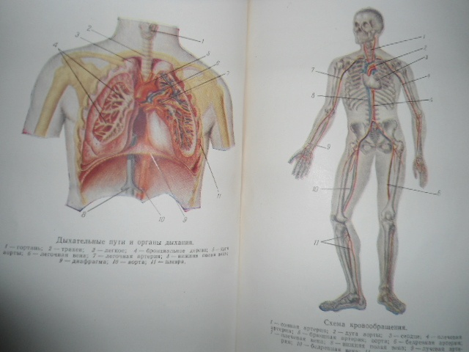
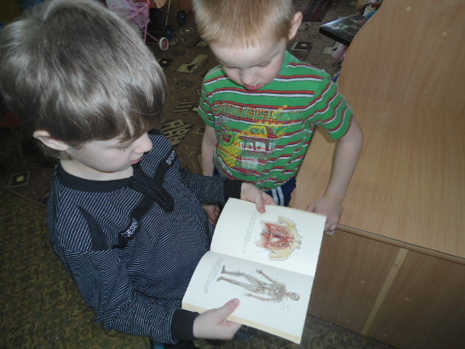
«КАК УСТРОЕНО ТЕЛО ЧЕЛОВЕКА»

Slide 11
«КАК МЫ ДЫШИМ» «ОРГАНЫ ПИЩЕВАРЕНИЯ»

Slide 12
«МОЕ ВОЛШЕБНОЕ ГОРЛЫШКО»

Slide 13
КОРРЕГИРУЮЩАЯ ГИМНАСТИКА ПОСЛЕ СНА

Slide 14
МАССАЖ СПИНЫ И САМОМАССАЖ БЕДРА

Slide 15
САМОМАССАЖ ТЕЛА, ПАЛЬЦЕВ

Slide 16
ХОДЬБА БОСИКОМ ПО МАССАЖНОМУ КОВРИКУ, ПО РЕБРИСТОЙ ДОСКЕ

Slide 17
ПАЛЬЧИКОВАЯ ГИМНАСТИКА

Slide 18
УПРАЖНЕНИЯ ДЛЯ ДЫХАНИЯ

Slide 19
«КАК ОБЕСПЕЧИТЬ БЕЗОПАСНОСТЬ И ЗДОРОВЫЙ ОБРАЗ ЖИЗНИ НАШИМ ДЕТЯМ?»

Slide 20
«ВНЕШНОСТЬ ЧЕЛОВЕКА МОЖЕТ БЫТЬ ОПАСНА»

Slide 21
«ЯДОВИТЫЕ РАСТЕНИЯ И ГРИБЫ»

Slide 22
«КАК БЕРЕЧЬ И ОХРАНЯТЬ ПРИРОДУ»

Slide 23
«О ПРАВИЛАХ ПОЖАРНОЙ БЕЗОПАСНОСТИ»

Slide 24
«ВИТАМИНЫ И ПОЛЕЗНЫЕ ПРОДУКТЫ»

Slide 25
РАЗГОВОР О ПРАВИЛЬНОМ ПИТАНИИ

Slide 26
КУШАТЬ ОВОЩИ И ФРУКТЫ-ВОТ ПОЛЕЗНАЯ ЕДА, ВИТАМИНАМИ ПОЛНА

Slide 27
ДИДАКТИЧЕСКИЕ ИГРЫ

Slide 28
«СКАЗКА О ВОЛШЕБНИЦЕ ГИГИЕНЕ»

Slide 29
РАССМАТРИВАНИЕ ИЛЛЮСТРАЦИЙ О СПОРТЕ

Slide 30
О ПРАВИЛАХ ДОРОЖНОГО ДВИЖЕНИЯ

Slide 31
СЕРИЯ ЛИТЕРАТУРЫ ПО ОБЖ ДОШКОЛЬНИКОВ

Slide 32
ФИЗКУЛЬТУРНО-ОЗДОРОВИТЕЛЬНАЯ РАБОТА

Slide 33
ПОДВИЖНЫЕ ИГРЫ

Slide 34
МУЗЫКАЛЬНЫЕ ЗАНЯТИЯ

Slide 35
ПОСЕЩЕНИЕ БАССЕЙНА

Slide 36
СПОРТИВНЫЙ ПРАЗДНИК «МАЛЫШИАДА»

Slide 37
СПОРТИВНЫЙ ДОСУГ

Slide 38
НЕДЕЛЯ ЗДОРОВЬЯ

Slide 39
ИНДИВИДУАЛЬНЫЕ ЗАНЯТИЯ

Slide 40
НАГРАДЫ И ДОСТИЖЕНИЯ

Slide 41
ПАСПОРТ ЗДОРОВЬЯ

Slide 42
ТЕСТ КЕРНА-ИРАСЕКА

